Slide 1

Teollinen puurakentaminen
Opetusmateriaalia teollisen puurakentamisen koulutukseen
2022

Slide 2
Aineiston alkuperä
Aineiston käyttö
Teollisen puurakentamisen oppimateriaali oppimateriaali on tuotettu 2021-2022 Puuinfo Oy:n johtamassa hankkeessa, jossa mukana myös:
Ammattiopisto Lappia,
TTS-Työtehoseura,
Kaakkois-Suomen ammattikorkeakoulu,
Metropolia ammattikorkeakoulu,
Jyväskylän ammattikorkeakoulu,
Tampereen yliopisto sekä
Puutuoteteollisuus ry.
Hanketta on rahoittanut ympäristöministeriö.
Aineisto on tarkoitettu käyttöön teollisen puurakentamisen koulutuksessa ja opiskelussa mahdollisimman laajasti.
Aineistolla on Nimeä-JaaSamoin (CC BY-SA) -lisenssi, joka edellyttää, että aineistoa käytettäessä tekijä mainitaan asianmukaisesti ja johdannaisteoksia saa levittää vain samalla lisenssillä kuin alkuperäistä teosta.
Alkuperäinen aineisto sekä Puuinfon mahdolliset päivitykset siihen julkaistaan aoe.fi-portaalissa sekä puuinfo.fi-sivustolla.

Slide 3

Rakentamistalous ja projektijohto

Slide 4
Tekijät
Sauli Ylinen, Puutuoteteollisuus ry
Julkaisupäivä: 29.5.2022

Slide 5
Rakentamistalous ja projektijohto
5
Rakentamistalous – ja projektijohto paketin läpikäytyään opiskelija:
Tuntee rakennushankkeen eri tahot ja tehtävät
Tuntee rakennushankkeen päävaiheet
Tietää tärkeimpien rakennuttajien liiketoimintamallit
Tuntee tärkeimmät sopimusmallit rakentamisessa
Tuntee rakennushankkeen projektijohdon tärkeimmät tehtävät
Tuntee pääpiirteittäin puurakentamisen markkinat
Tuntee puutalohankkeen erityispiirteet
→ Kurssi luo valmiudet jatkaa puurakentamisen hankekehityksen ja projektijohtamisen opiskelun ja perehtymisen parissa

Slide 6
Sisältö
Sisältää
Viisi luentoa
Viisi viikkoharjoitusta
Kurssityön
Harjoitellaan kerrostalohankkeen projektisuunnitelman laadinta
Kurssiaineistossa keskitytään puurakentamisen erityiskysymyksiin – kaikkia termejä ja perusasioita ei käsitellä laajasti tässä aineistossa
Kurssin aineistossa käytetään kahta TOAS Sr:n toteuttamaa puukerrostaloa esimerkkinä – TOAS Kauppi ja TOAS Lumipuu. Hankkeisiin voi tutustua osoitteissa:
- Toas Kauppi kuntokatu 11 a, 33520 Tampere
- Toas Lumipuu Makkarajärvenkatu 74, 33720 Tampere

Slide 7
Puurakentamisen markkinat

Slide 8
Puurakentamisen markkinat 2021
8
Luennossa käsitellään puurakentamisen markkinoiden kysyntä ja tarjontapuolta Suomessa.
Esityksessä keskitytään pääosin uudistuotantoon ja talonrakentamisen volyymeihin. On syytä huomata, että puutuotteita hyödynnetään hyvin laajasti myös muussa käytössä, kuten huonekaluteollisuudessa, infrarakentamisessa tai korjausrakentamisessa.

Slide 9
Esimerkkilaskelma mittakaavoista
9
Vuonna 2021 rakennettiin noin 35 000 kerrostaloasuntoa
Jos keskipinta-ala olisi 50m2 niin tarkoittaisi se 1 750 000 rakennettua neliötä
Yhden neliön rakentamiseen käytetään esimerkkikohteessa 0,4m3 massiivipuutuotteita, esim. CLT:tä ja LVL:ää.
Jos kaikki rakennettaisiin puusta = 700 000m3 jalostettua puuta
Sahatavarana tämä tarkoittaisi n. 1Mm3 sahatavaraa
Suomen sahatavaran tuotanto 2021 oli noin 12Mm3
Vaikka kaikki kerrostalot rakennettaisiin puusta niin vaatisi se alle 10% Suomen sahatavaran tuotannosta!

Slide 10
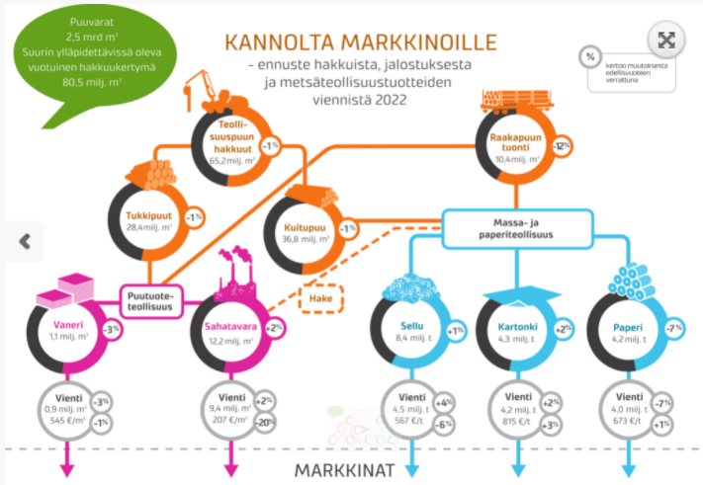
Puun reitti tuotteiksi Suomessa, 2021
10
Hakkuumäärä 2021 oli n. 65 miljoonaa kuutiota
Sahatavaraa tuotettiin n. 12 miljoonaa kuutiota
Kuva Luke

Slide 11
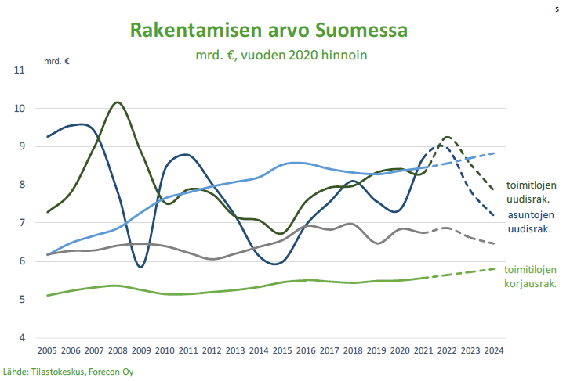
Rakentamisen nykytila Suomessa, 2021
11
Rakennustuotannon arvo Suomessa on olki noin 39 miljardia euroa
Uudisrakentamisen osuus tästä oli noin 18 miljardia euroa

Slide 12
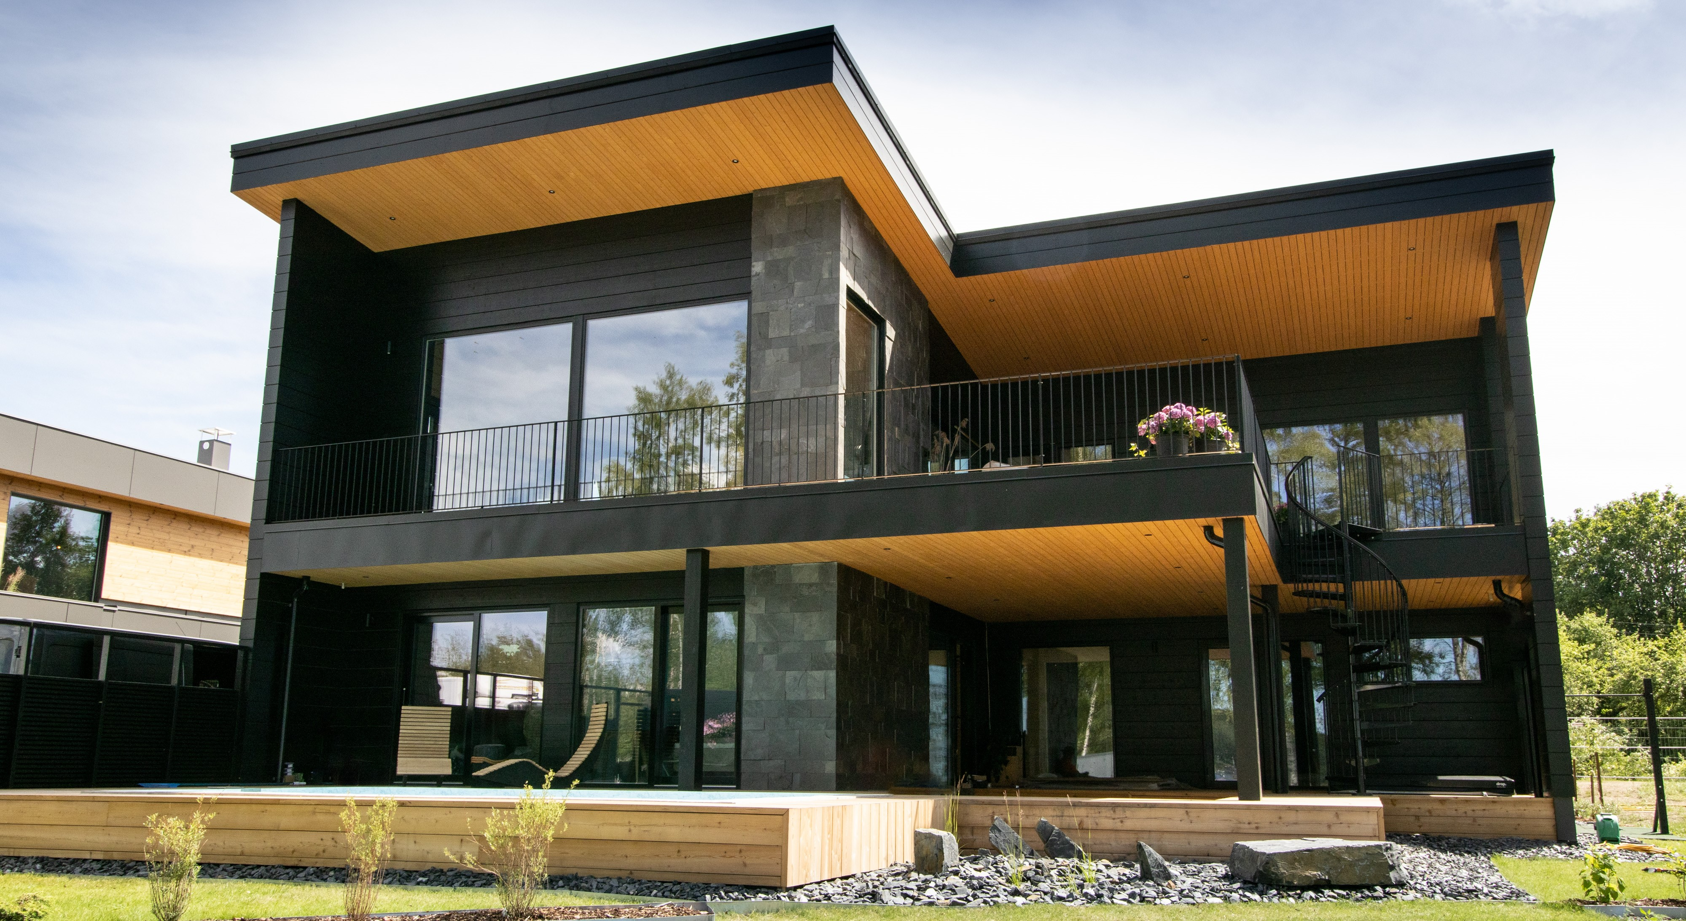
Puurakentamisen nykytila, 2021
12
Omakotiltalorakentamisessa puun markkinaosuus volyymista oli 88%
Rivitaloissa puun markkinaosuus volyymista oli 83%
Kuva: Ollikaisen Hirsirakenne, asuntomessut 2021

Slide 13
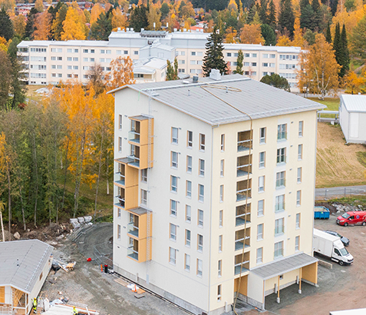
Puurakentamisen nykytila, 2021
13
Kerrostaloissa puun markkinaosuus volyymista oli 4 prosenttia.
Pienkerrostaloissa markkinaosuus volyymista oli 31%. Tämä lasketaan tilastolliseksi osaksi kerrostalorakentamista.
Asuntoloissa ja erityisryhmien asunnoissa puun markkinaosuus oli 34%.
Kuva: Julkulan puukerrostalo, Kuopion kaupunki

Slide 14
Puurakentamisen nykytila, 2021
14
Hoitoalan rakennuksissa markkinaosuus oli 15%
Kokoontumisrakennuksissa markkinaosuus oli 23%
Opetusrakennuksissa markkinaosuus oli 26%
Teollisuus ja varastorakennuksissa markkinaosuus oli 16%
Liike-, toimisto ja liikenteen rakennuksissa markkinaosuus oli 11%.

Slide 15
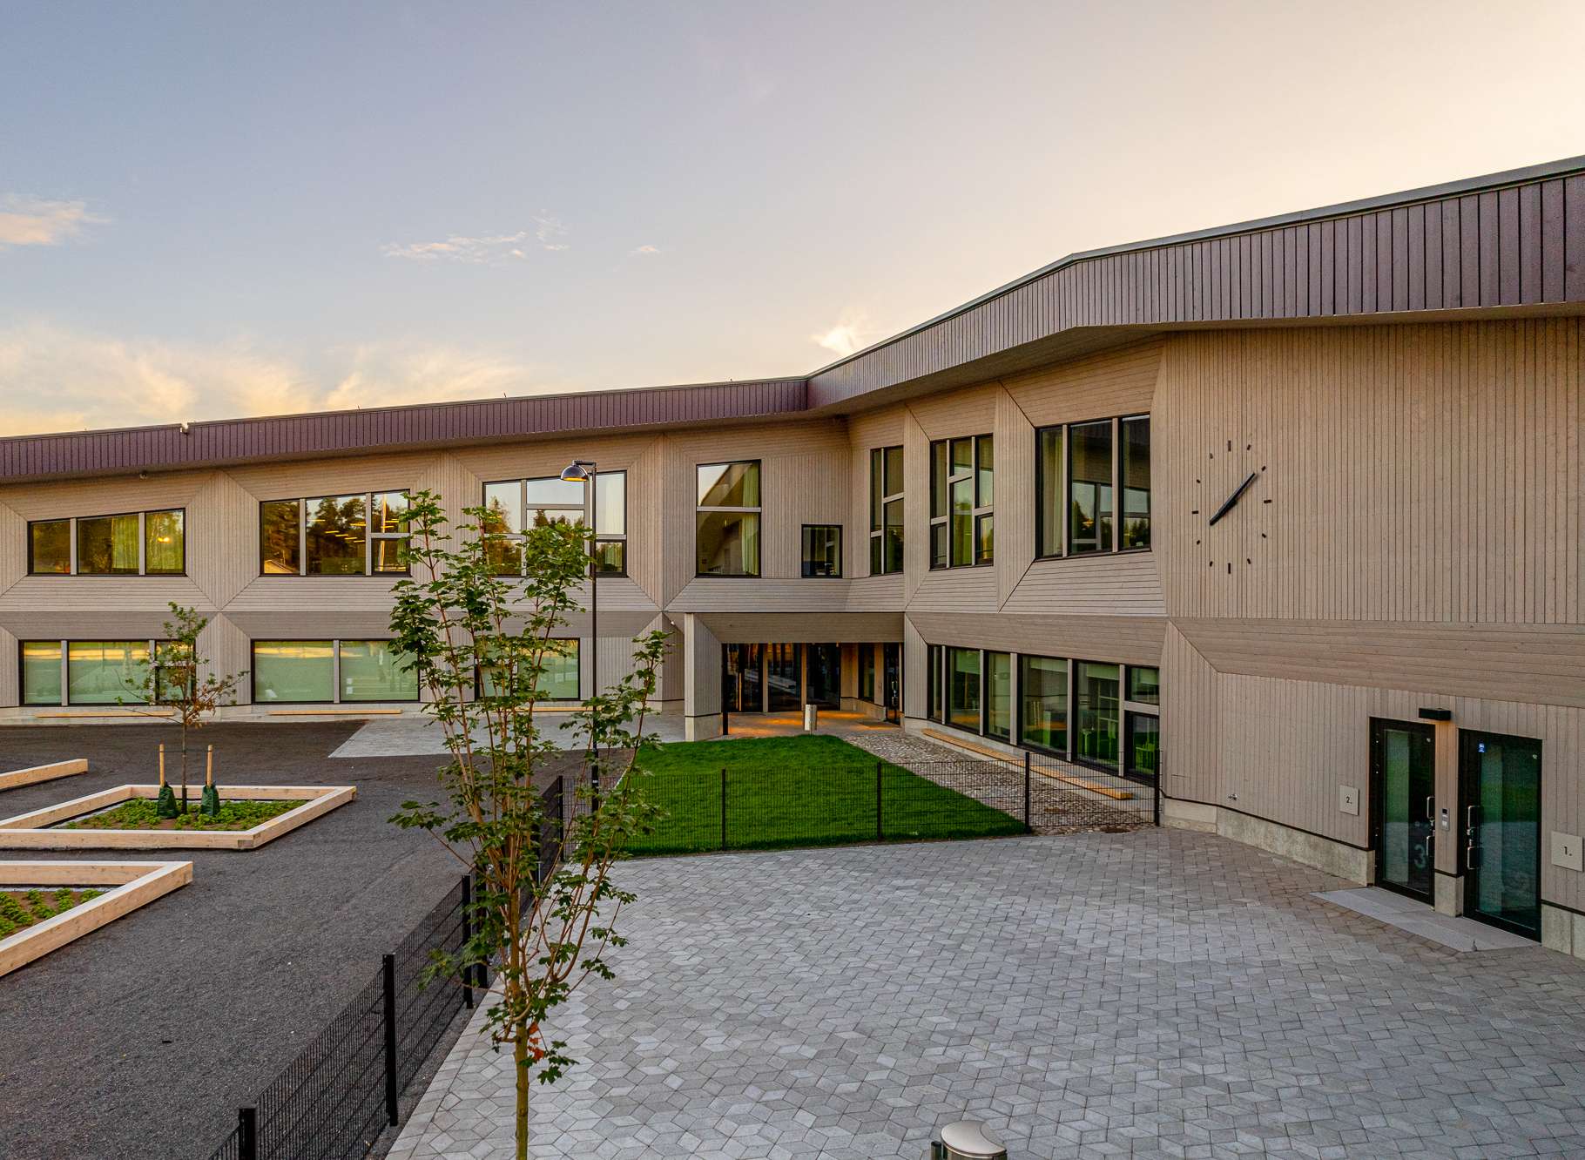
Puurakentamisen nykytila, 2021
15
Suomalais-Venäläinen koulu valmistui 2021
Kuva: www.svk-edu.fi

Slide 16
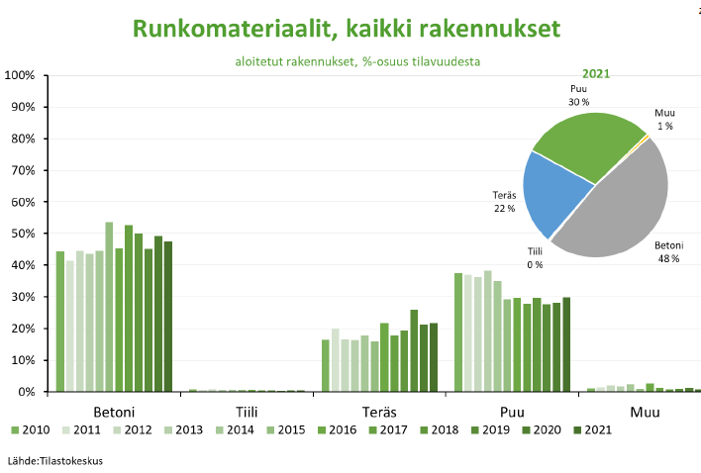
Puurakentamisen nykytila, 2021
16
Kaikessa rakentamisessa puun markkinaosuus oli 30%.
Kasvua vuodesta 2020 oli kaksi prosenttiyksikköä.

Slide 17
Ajurit puurakentamiseen, ympäristötehokkuus
17
Puurakentaminen vaikuttaa kahdella tavalla
Puurakennukset toimivat pitkäaikaisina hiilivarastona. Hiili, joka ilmakehässä esiintyy hiilidioksidin muodossa, on poissa ilmakehästä koko tuotteen elinajan.
Puurakentaminen leikkaa välittömästi rakentamisen päästöjä 30-40 % . Valmistuksen hiilidioksidipäästöt ovat merkittävästi muita rakennusmateriaaleja pienemmät.
Nettopäästövaikutuksen laskeminen on haasteellista, sillä laskenta perustuu moniin oletuksiin ja sopimuksiin – laskentaa pitää kehittää
Hiilinielun kannalta erittäin tärkeää on valittu aikaikkuna
Metsä sitoo kasvaessaan hiilidioksidia. Tätä ei oteta riittävästi huomioon laskelmissa, jos ne tehdään pienellä alueella tai lyhyellä aikavälillä.
Puurakentamisen kaksinkertaistaminen voi leikata Suomen nettopäästöjä vuonna 2035 -1,4 Mt CO₂-ekv
nettopäästövaikutus toteutustavasta riippuen -1,4 Mt CO₂-ekv - +0,5 Mt CO₂-ekv

Slide 18
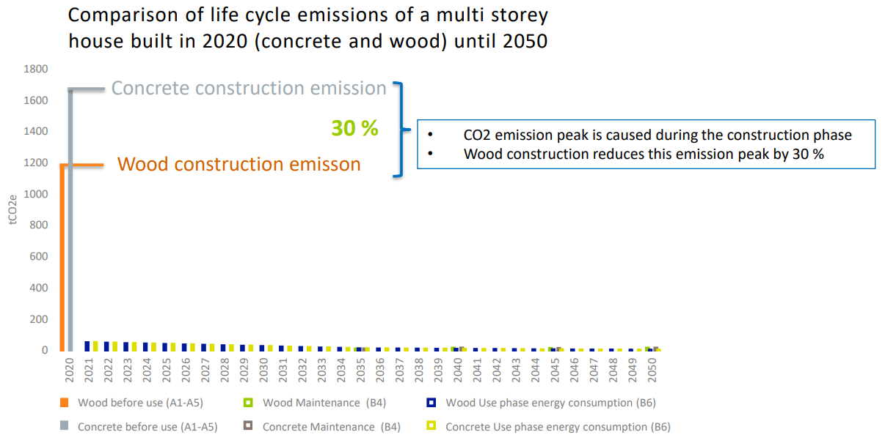
Ajurit puurakentamiseen, hiilijemma
18
Hiilijalanjälkilaskennassa käytönaikaisen energiankulutuksen merkitys tulee vähenemään tulevaisuudessa
Rakentamisen aikaisen hiilipiikin merkitys korostuu

Slide 19
Hiilitehokkuuden oletetut vaikutukset kysyntään
19
Hiili- ja ympäristötehokkaiden investointikohteiden kysyntä kasvaa yleisesti
Hiilitehokkaan rakentamisen rahoituskulut tulevat olemaan pienemmät kuin perinteisen rakentamisen. Esimerkkinä Kuntarahoituksen green bond- joukkovelkakirjalaina vihreille hankkeille.
Rahastomuotoisten investorien ja muiden investorien, joiden tavoitteena ei ole välttämättä pitkäaikainen omistaminen (omistus alle 10 vuotta investoinnista) omistuksissa tulee korostumaan ympäristötehokkuusvaatimukset, jotta myös jälleenmyyntiarvo olisi kannattava.
Hiilitehokkaan rakentamisen oletettava etusija maankäytössä ja kaavoittamisessa.
Kilpailuetu asiakkaista. Esimerkiksi RTS- sertifiointi tai Leed- sertifikaatti, joilla todennetaan ympäristötehokkuutta.

Slide 20
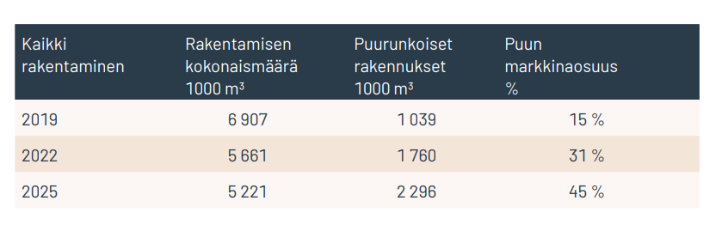
Julkiset puurakentamisen tavoitteet, YM
20
Ympäristöministeriö on asettanut kansalliset julkisen rakentamisen tavoitteet puurakentamiselle.

Slide 21
TARJONTA

Slide 22

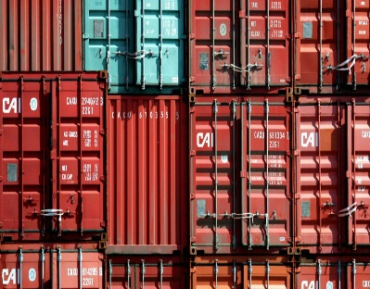

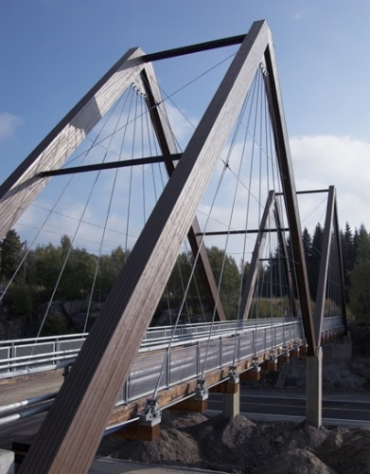
Tuotannon bruttoarvo
Puutuoteteollisuus numeroina, 2020
22
Viennin arvo
3 Mrd
7,8 Mrd
Työllisyys
Puun käyttö
28 000
30 Mm³

Slide 23
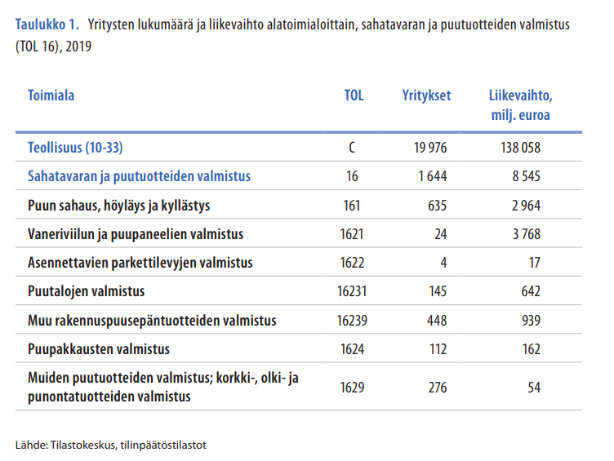
Tarjonta, Suomi
23
Puutuoteteollisuus koostuu hyvin erilaisista yrityksistä.
Vuonna 2019 puutalojen valmistuksessa toimi 145 yritystä

Slide 24
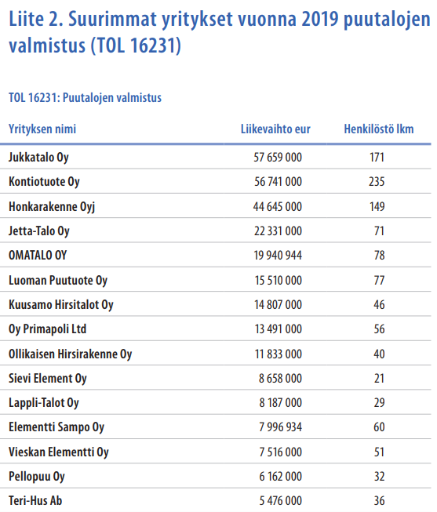
Tarjonta, Suomi
24
Suurimmat puutalojen valmistajat 2019 olivat omakotitalotehtaita
Yrityskoko on hyvin pieni, yksikään yritys ei ole yli 100M€ liikevaihtoluokassa

Slide 25
Tarjonta, Suomi
25
TOL- luokitus ei anna yksin kuvaa puurakentamisen arvoketjusta.
Esimerkiksi muissa rakennuspuusepän tuotteissa on merkittäviä puuelementtitoimijoita, esimerkiksi Lapwall tai Woodcomp Oy.
Urakoitsijat, rakennuttajat tai muilla TOL- luokituksella toimivat puurakentajat eivät näy tilastossa. Esimerkiksi Lehto Group Oyj.

Slide 26
Tarjonta, Suomi
26
Toimijoilla on hyvin erilaisia liiketoimintamalleja
KVR- toimitus. Esimerkiksi JVR- Rakenne Oy .
Puurunkourakointi. Esimerkiksi Puurakentajat Oy.
Tilaelementtien valmistus. Esimerkiksi Elementti Sampo Oy.
Tasoelementtien valmistus. Esimerkiksi VVR Wood Oy.
Urakoitsijoita. Esimerkiksi Skanska ja BoKlok- konsepti.

Slide 27
Tarjonta, muut resurssit
27
Suunnittelijat
FISE- pätevyysrekisterissä on noin 100 puurakennesuunnittelijaa (2021). Betonirakenteiden pätevyys löytyi n. 700 suunnittelijalta.
https://www.patevyyspalvelu.fi/registry
Ulkomaisia puurakentamisen toimijoita löytyy useista Baltian maista ja Ruotsista
Esimerkiksi Harmet, Kodumaja, Timbeco, Matek tai Lindbäcks

Slide 28
Pähkinänkuoressa
28
Puurakentaminen on kasvanut vuoden 2021 aikana
Puurakentamiselle on suuri kysyntä ja sen oletetaan kasvavan
Määrällisesti suurin puurakentamisen ala on omakotitalorakentaminen
Puurakentamisen tarjonta on moninaista ja ei ole yhdenlaisia toimijoita
Toimijat ovat keskimäärin pieniä

Slide 29
H5 Viikkoharjoitus puurakentamisen markkinat
29
Avaa TEM:n julkaisema toimialaraportti: https://julkaisut.valtioneuvosto.fi/bitstream/handle/10024/163027/TEM_2021_3.pdf?sequence=1&isAllowed=y
Valitse raportista kolme puualan toimijaa ja etsi toimijoista seuraavat tiedot:
Referenssit
Tuote tai palvelu, jota tarjoavat
Kerro vapaamuotoisesti mitä muita toimijoita tarvitset kerrostalohankkeeseesi, kuin valitsemasi toimijat, jotta voit rakennuttaa talon.
Mihin asioihin ko. toimijoissa kiinnitit huomiota tilaajana? Mikä vaikutti positiiviselta ja mikä negatiiviselta?

